Slide 1
Муниципальное бюджетное дошкольное образовательное учреждение
детский сад «Олененок»
Развитие речи
в средней группе
«Прощание с осенью»
Составила:
Васильева Анна Александровна

Slide 2
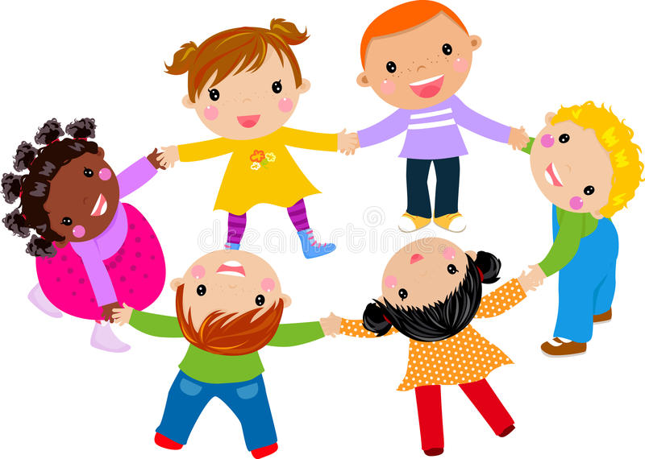
- Здравствуйте ребята, когда небо хмурится и идет дождик всем нам становится грустно. Что нужно сделать, чтобы нам стало весело?
- Нам нужно улыбнуться. Давайте станем в круг и возьмемся за руки.
«Все ребята встали в круг,
Ты мой друг и я твой друг.
Крепко за руки возьмемся
И друг другу улыбнемся».

Slide 3
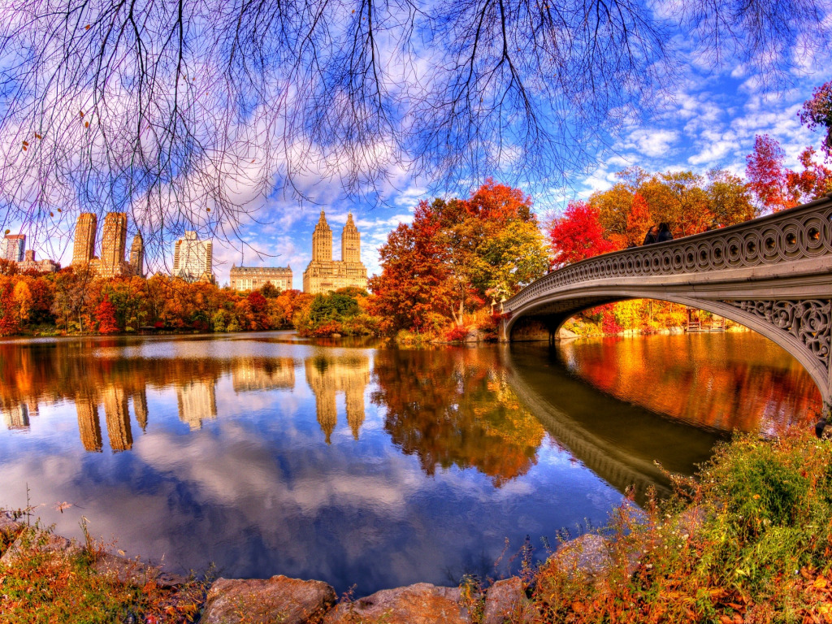
«Прошла по лугам, по лесам, по полям
Припасы она заготовила нам,
Упрятала их в погреба, в закрома,
Сказала: «За мною нагрянет зима».
О каком времени года загадка?

Slide 4
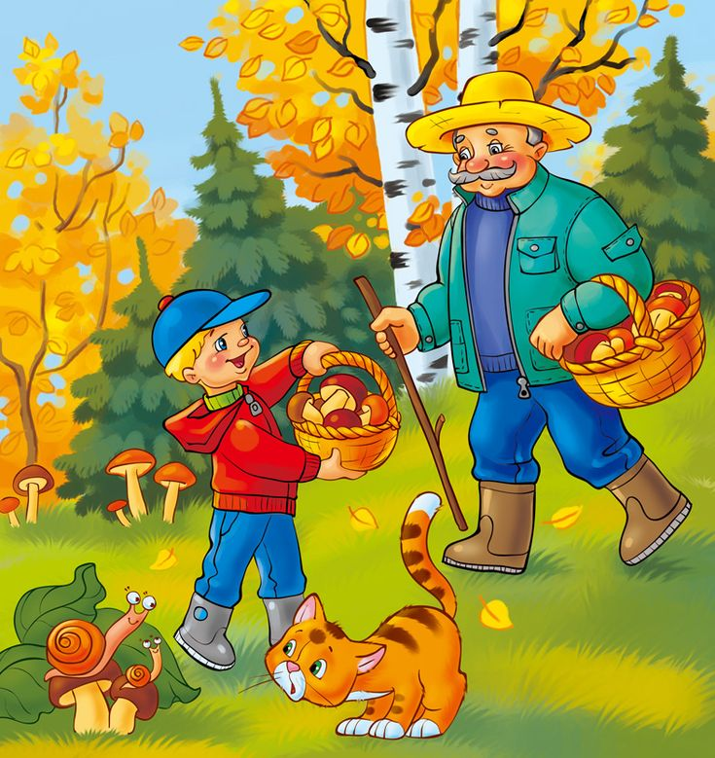
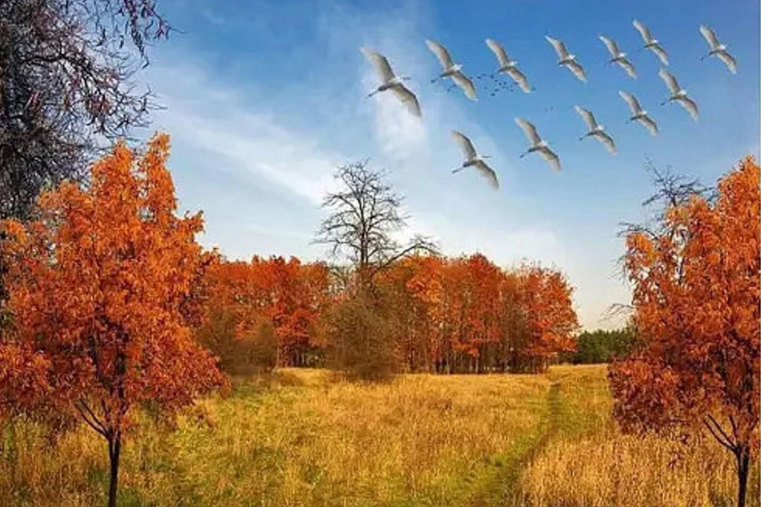
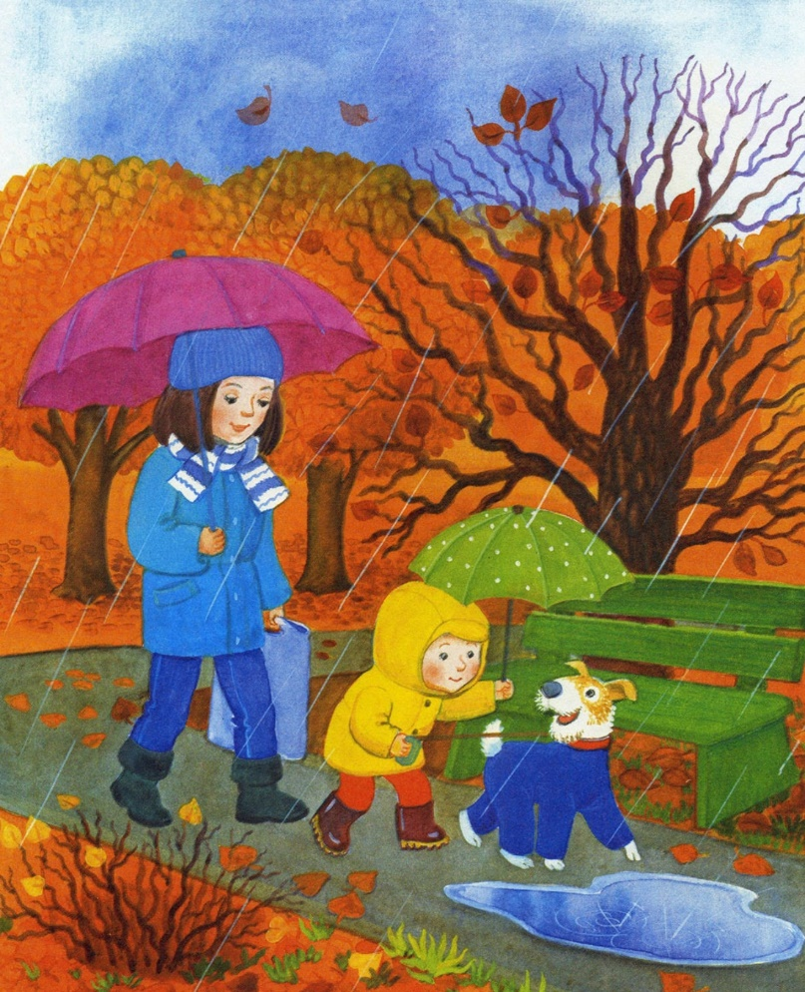
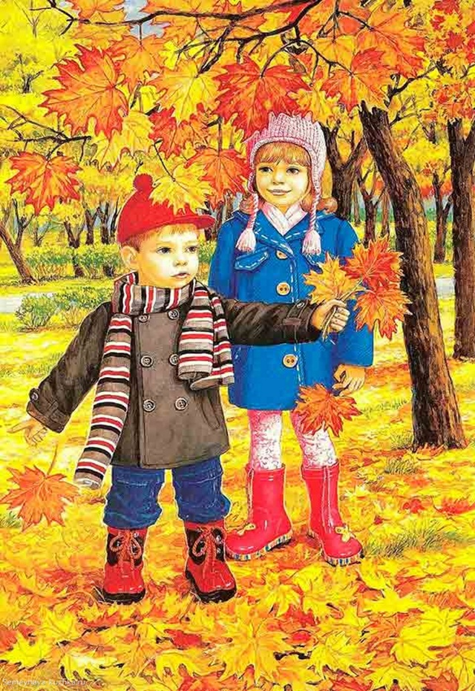
Посмотрите на эти красивые осенние картины
Ребята, а по каким приметам можно узнать осень?
Молодцы ребята. А сейчас мы с вами поиграем.

Slide 5
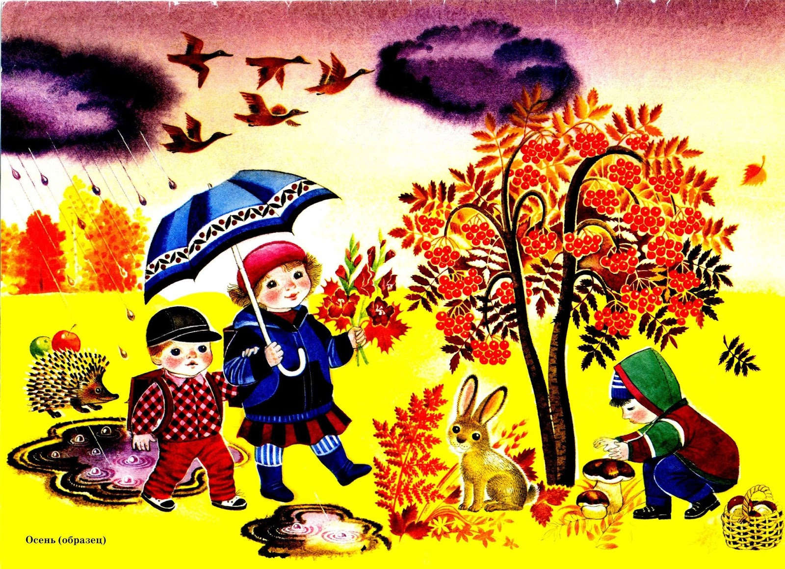
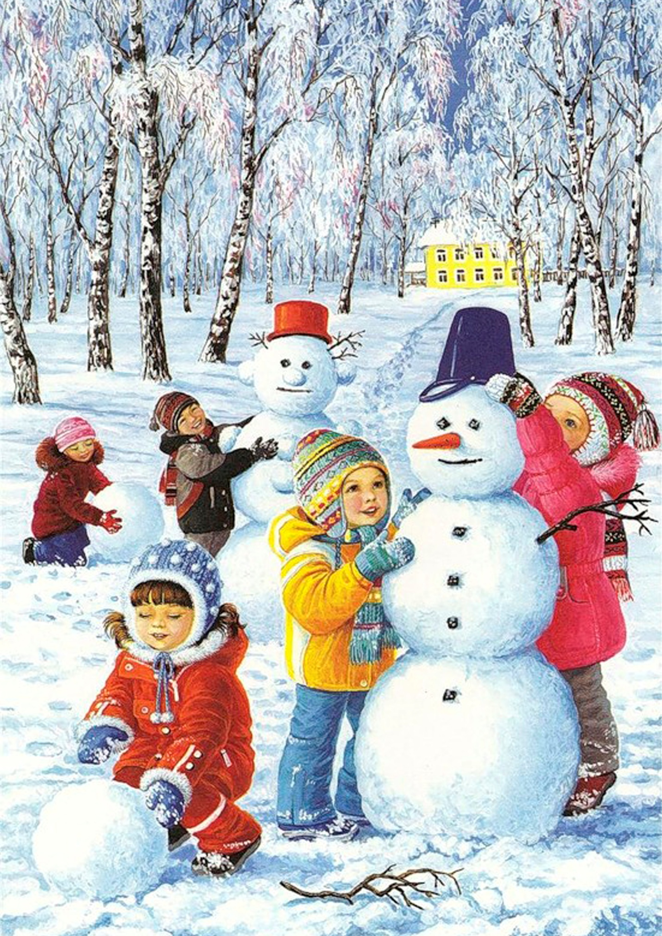
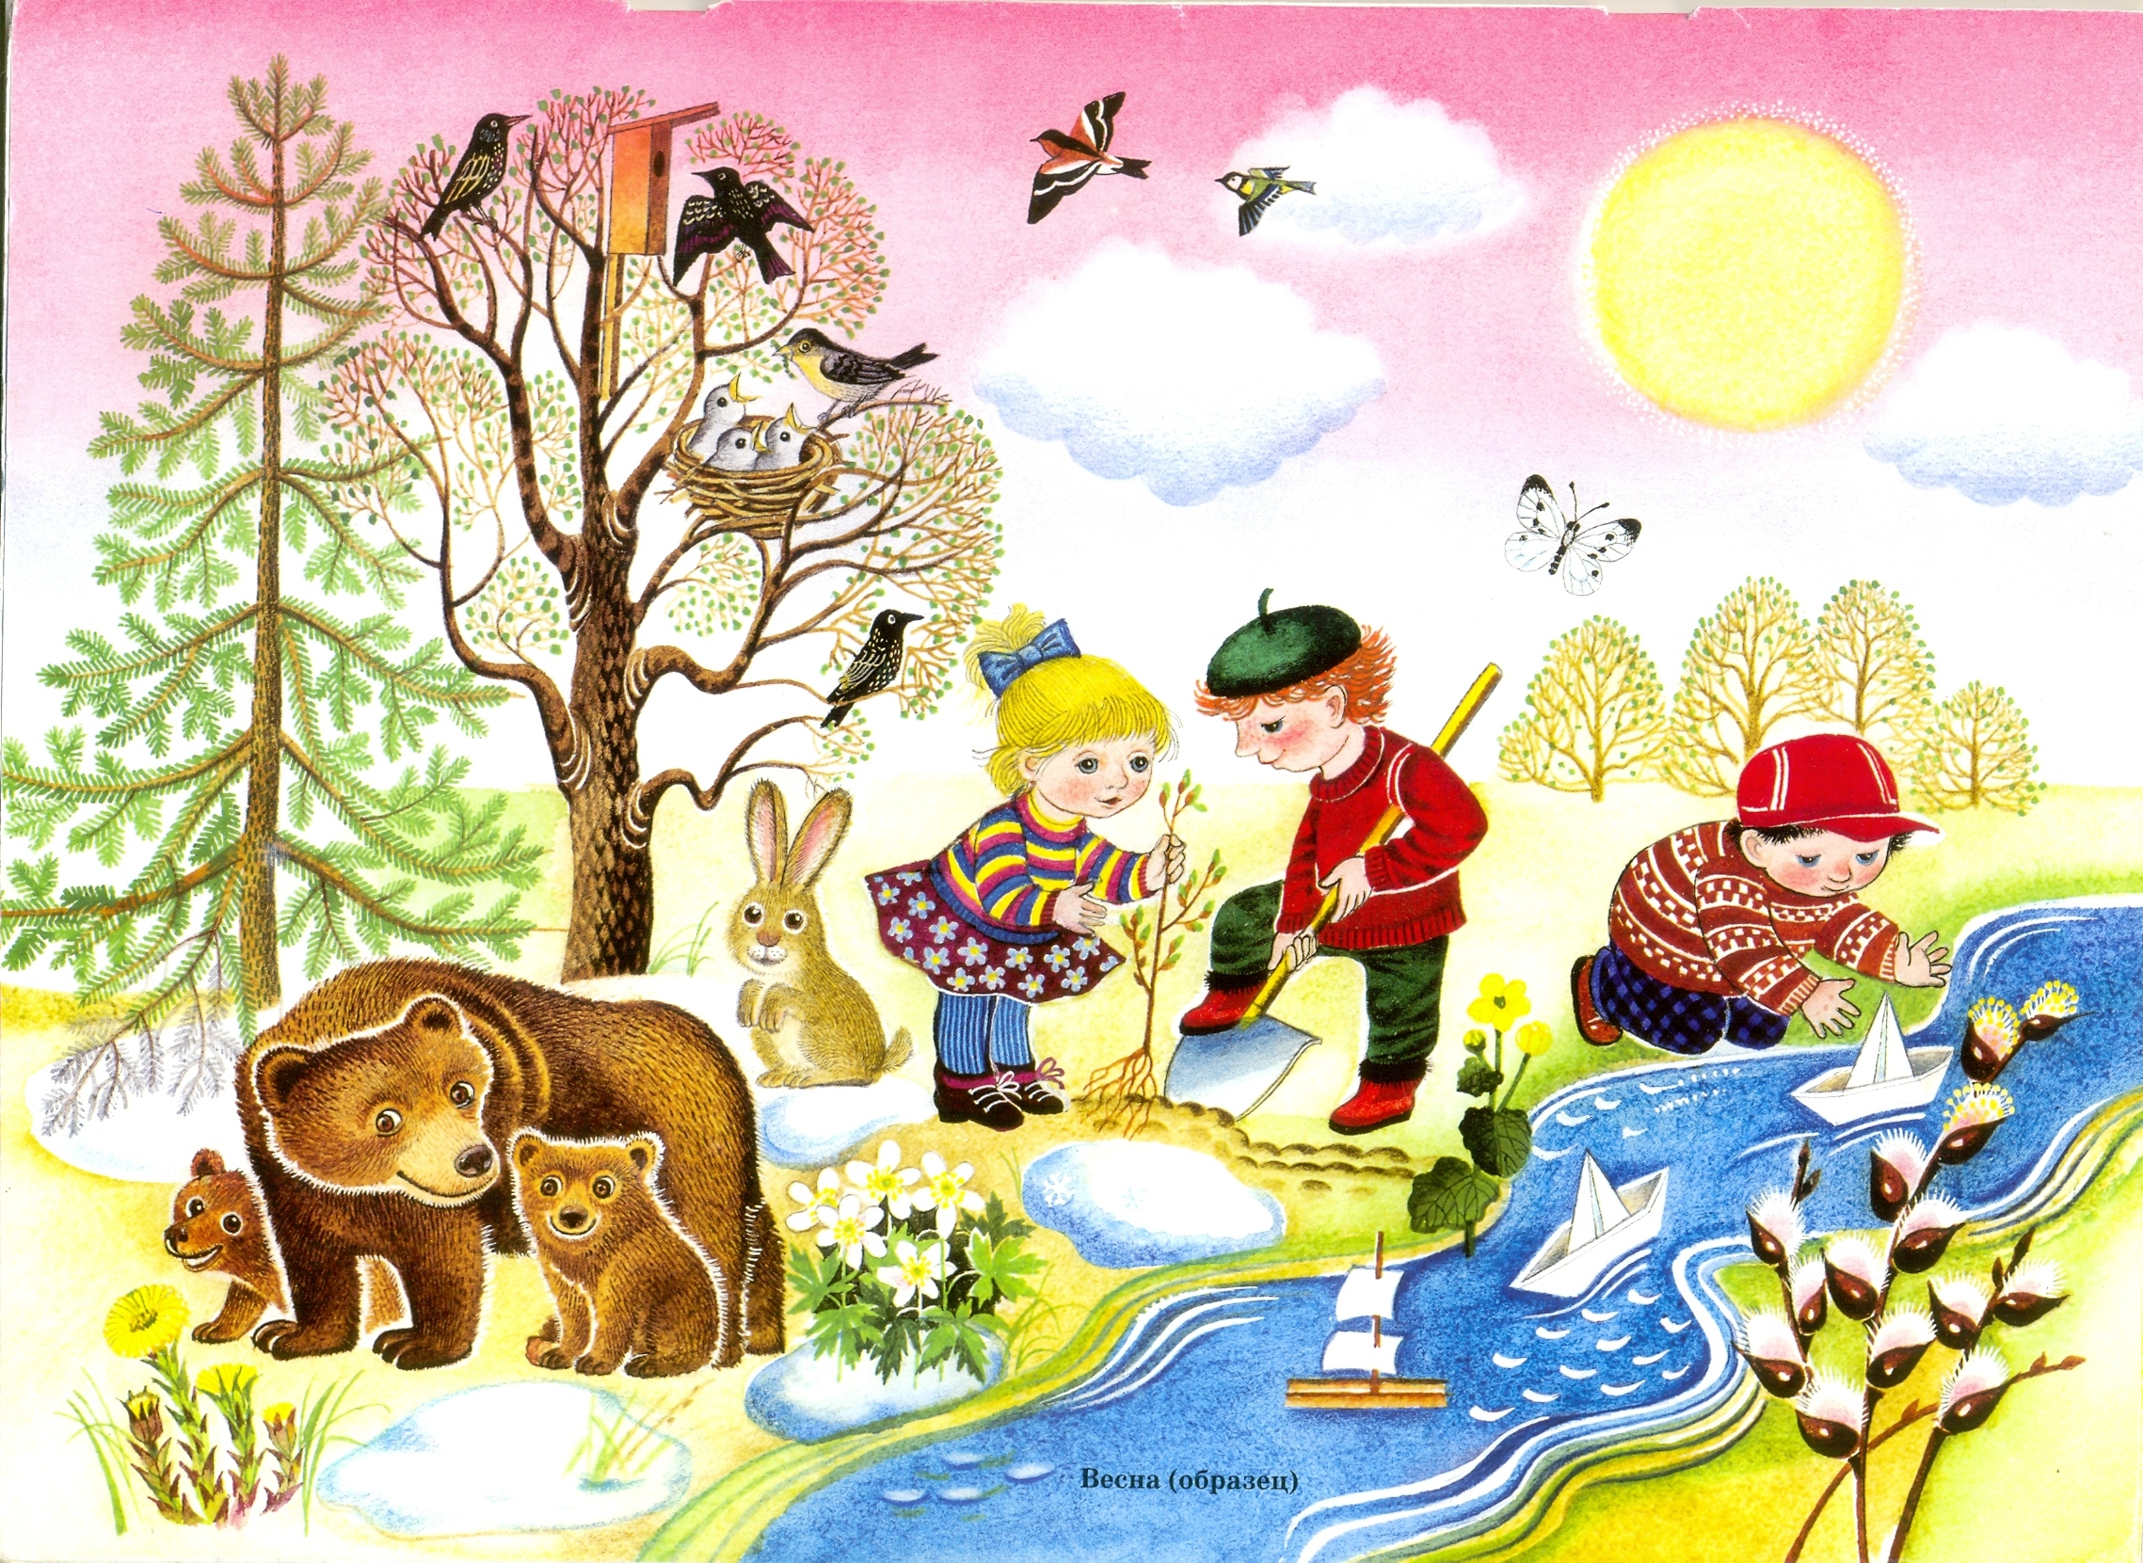
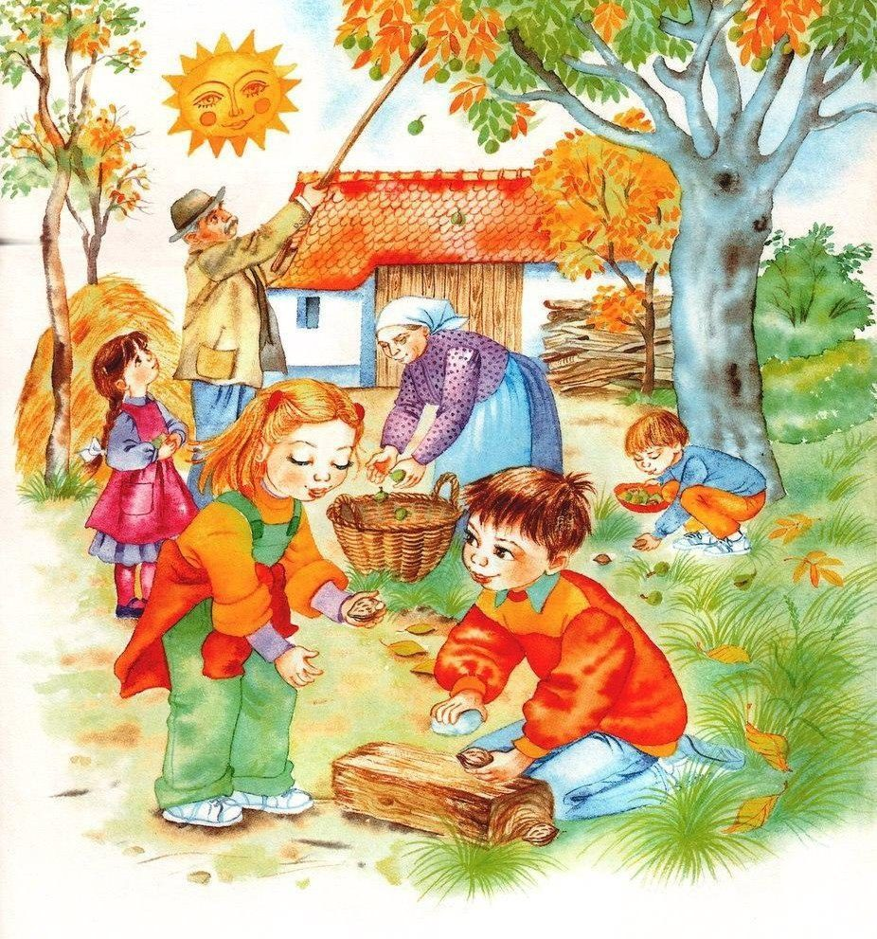
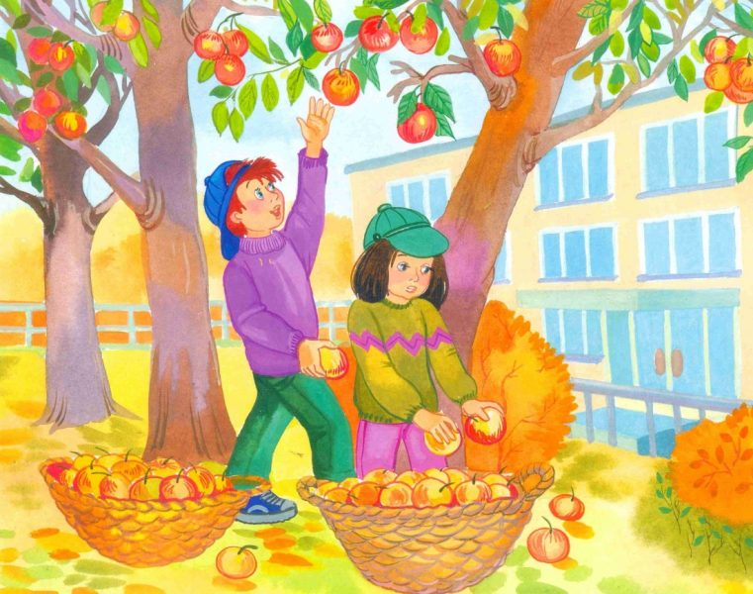
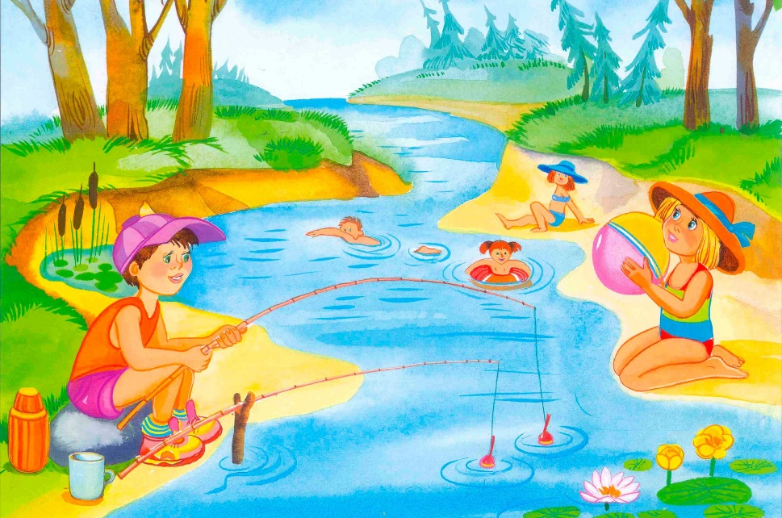
Игра «Найди осенние картинки».

Slide 6
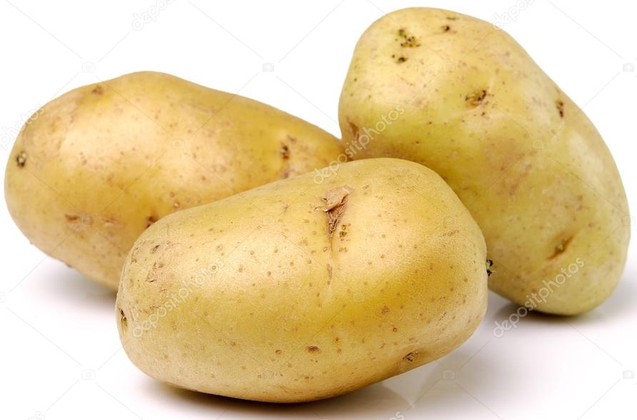
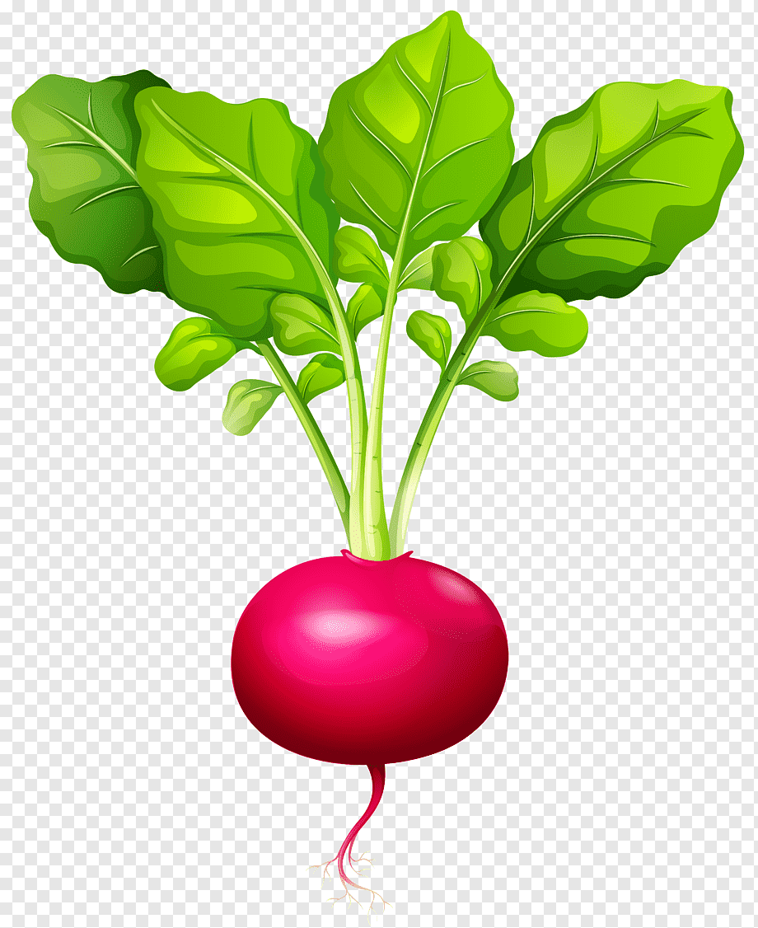
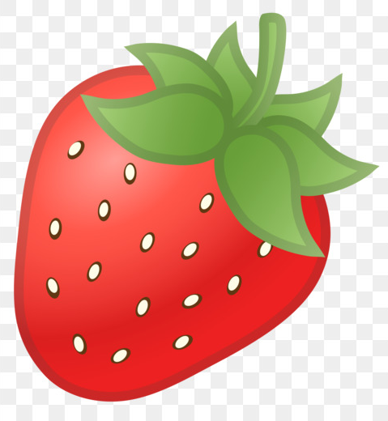
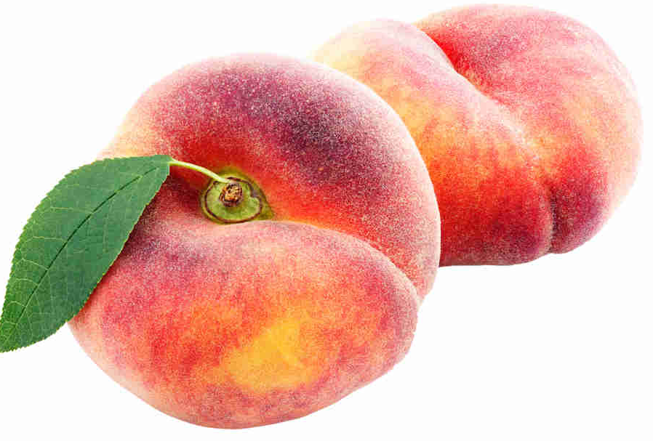
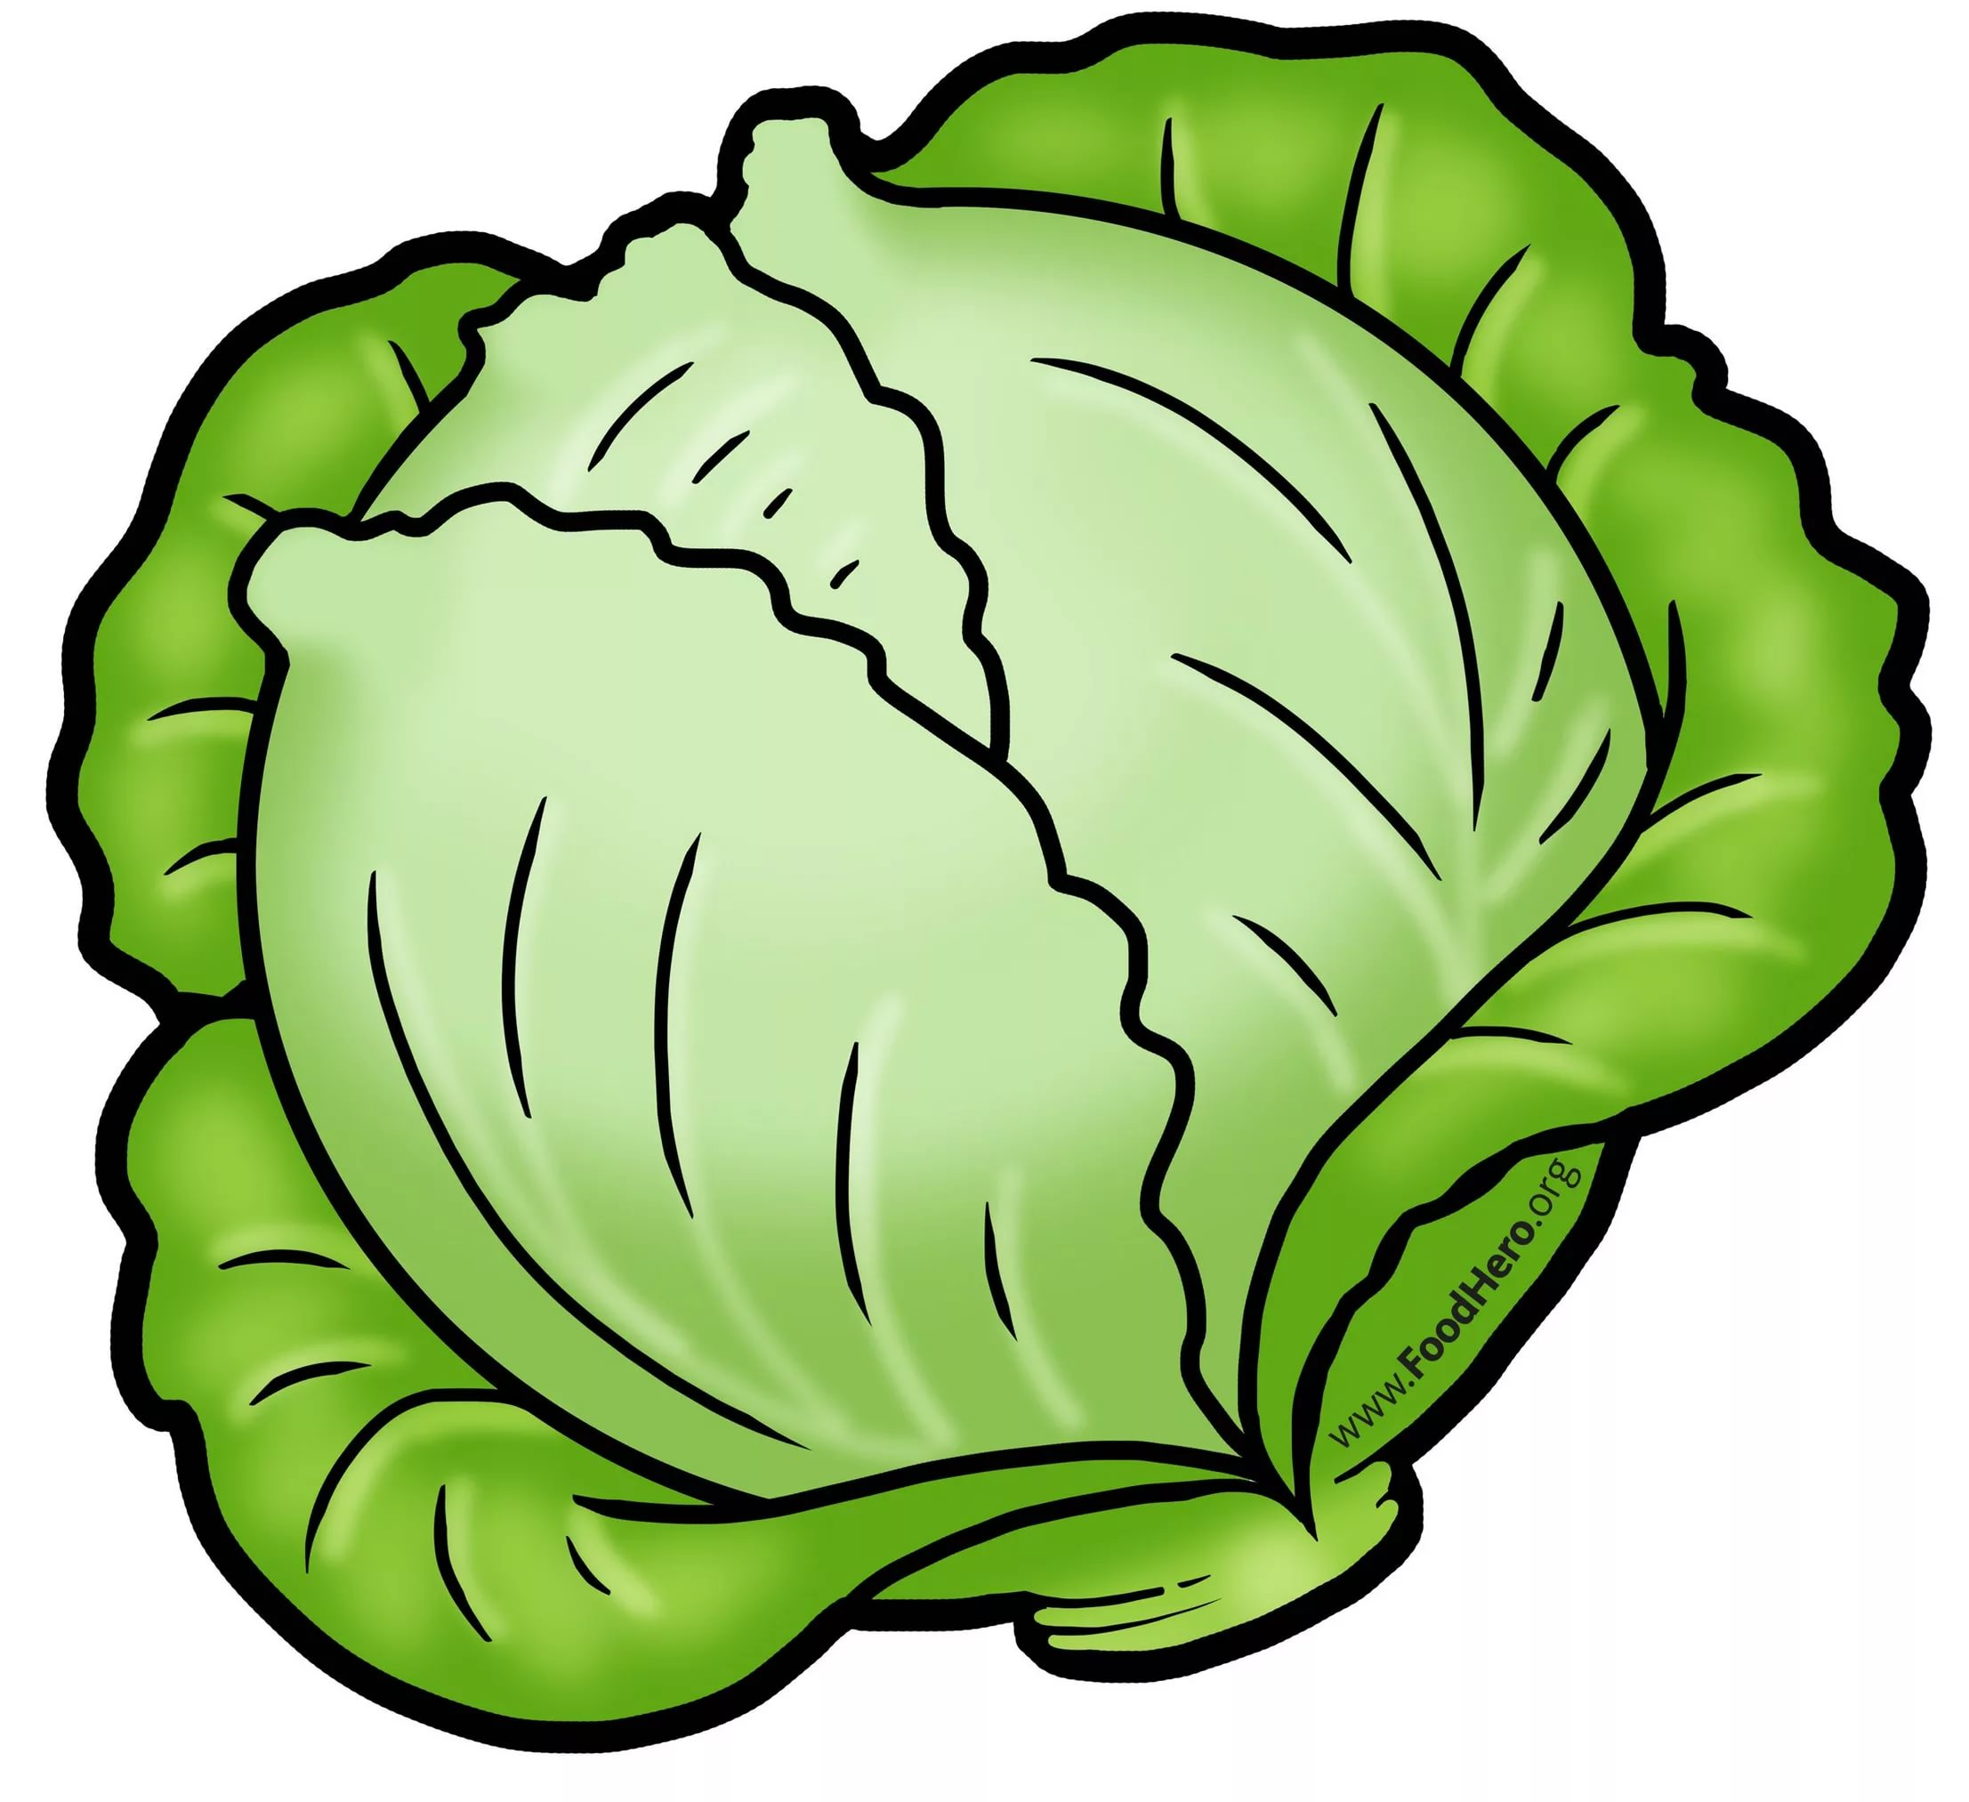
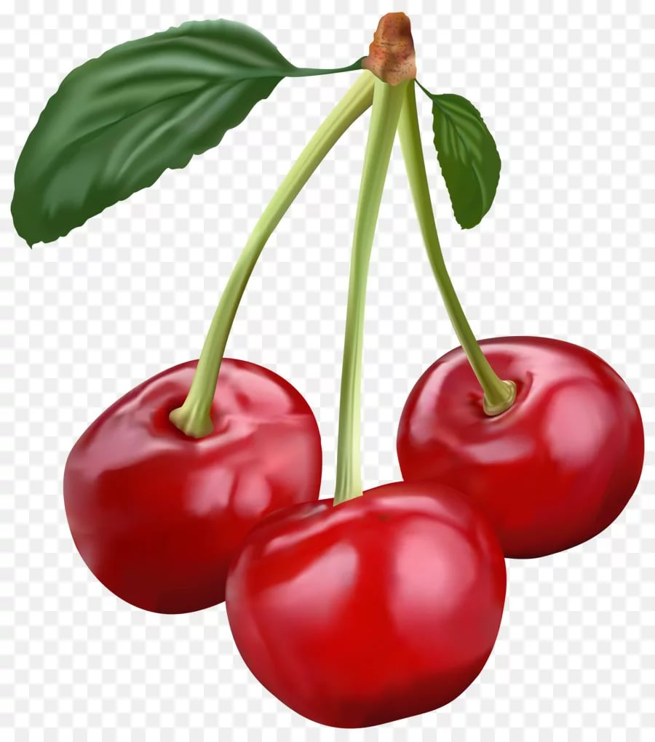
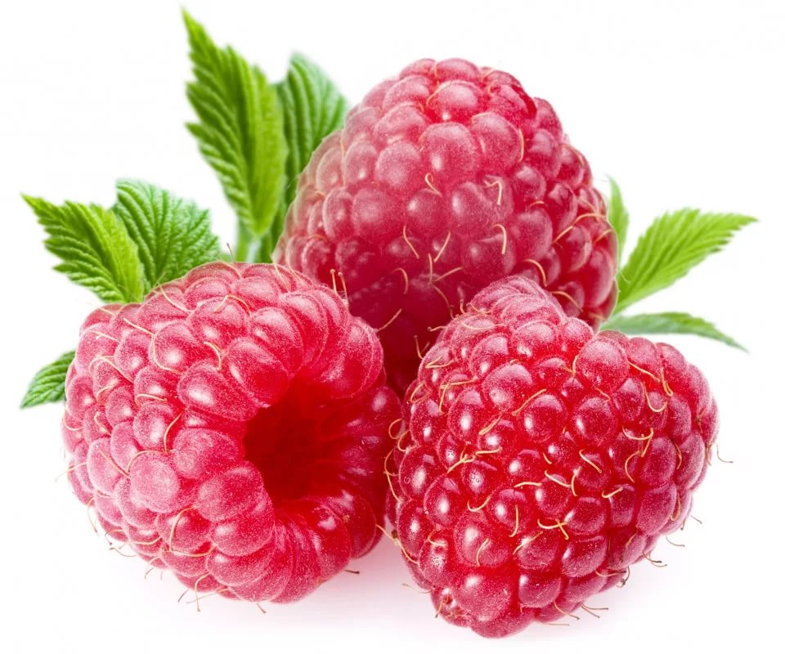
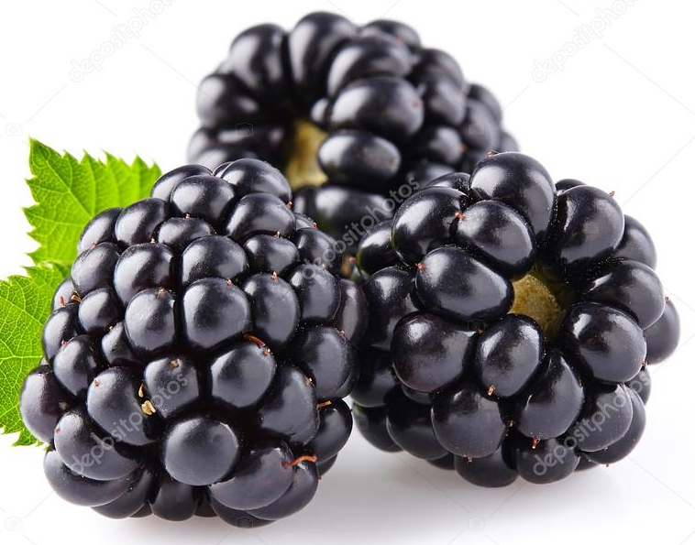
Ребята посмотрите, что еще приготовила нам осень.
Расформировать Овощи и фрукты
Но осень сложила вместе и овощи, и фрукты, и ягоды. Вы поможете разложить их по разным корзинкам?
У меня три обруча: красный, желтый и зеленый. В красный обруч нужно положить фрукты. В зеленый обруч положить овощи, а в желтый обруч - ягоды.

Slide 7
Физкультминутка осень
По утрам морозы. ( Дети медленно встают на носочки и
поднимают руки вверх,)
В рощах желтый листопад. (Плавные движения над головой влево-вправо)
Листья около березы (Медленно приседают,)
Золотым ковром лежат. (Делают плавные движения руками
перед собой влево-вправо)
В лужах лед прозрачно-синий. (Встают, плавно разводят руки в стороны)
На листочках белый иней. (Поднимаются на носочки, руки вверх)

Slide 8
Проводится игра «Собери урожай»
Давайте посчитаем сколько овощей? Сколько фруктов? Сколько ягод? Чего больше?

Slide 9
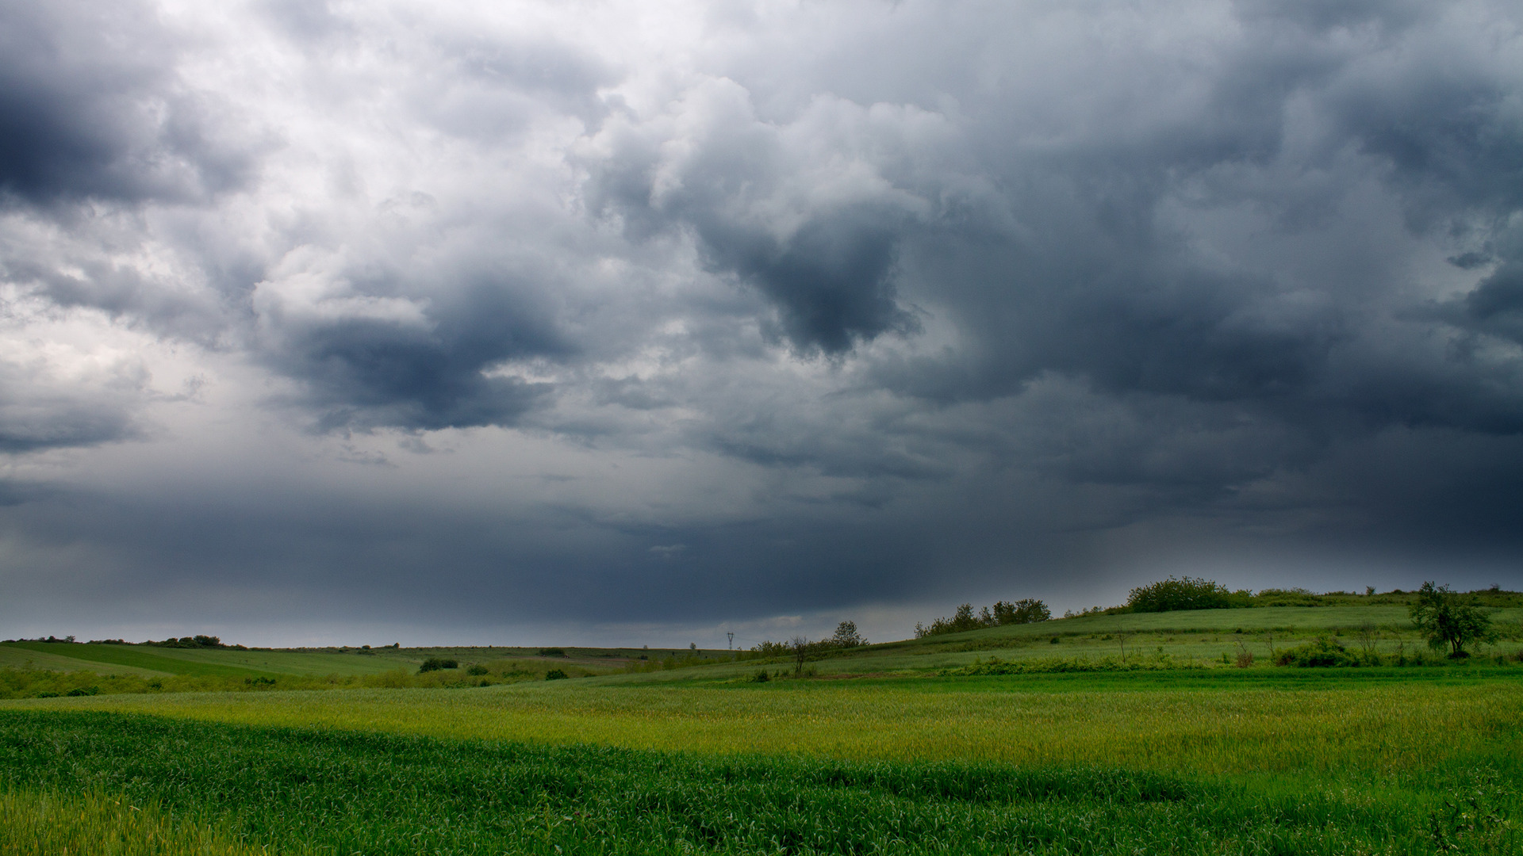
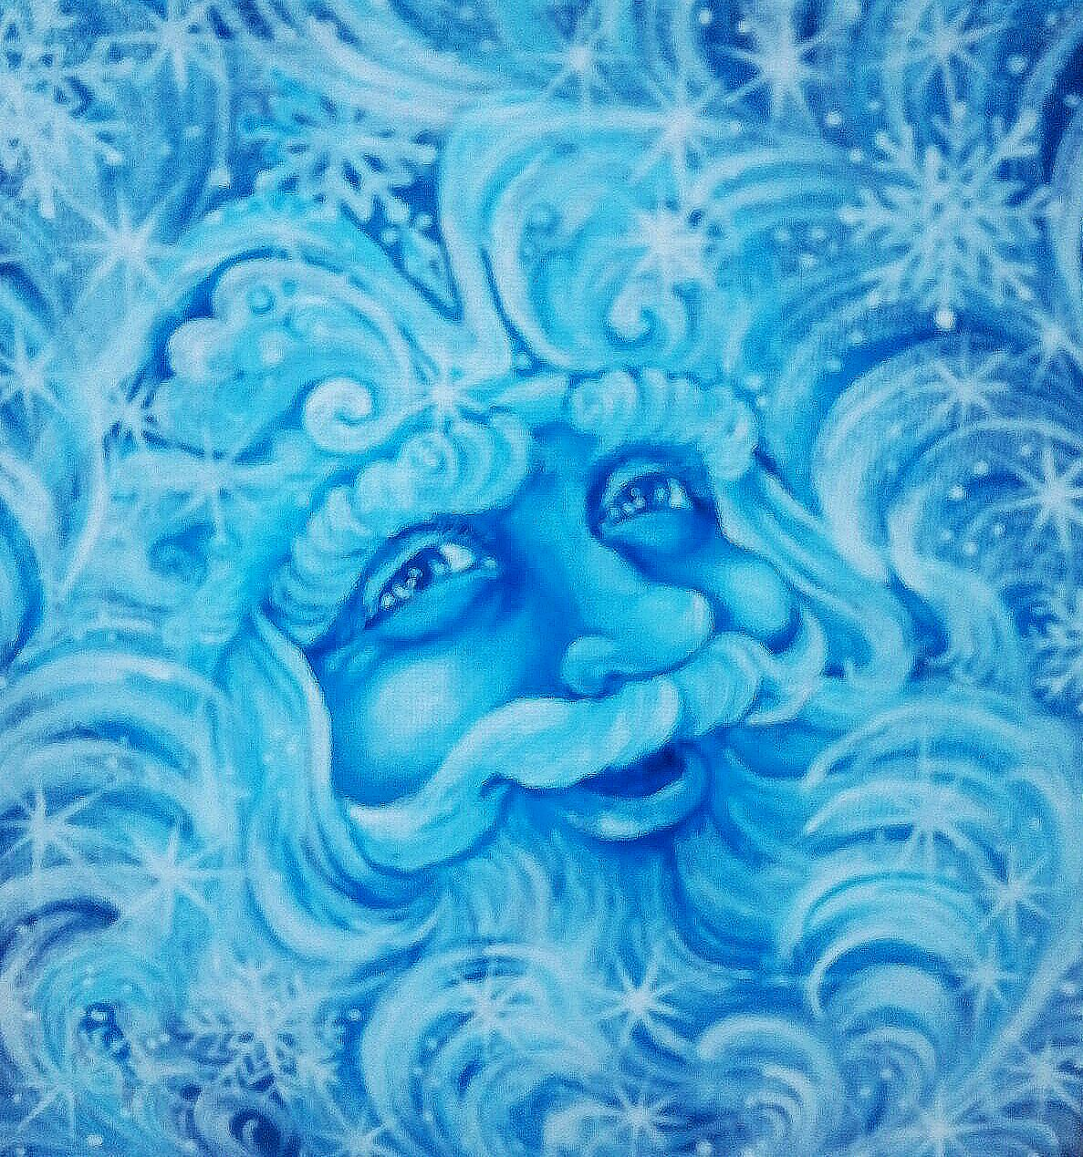
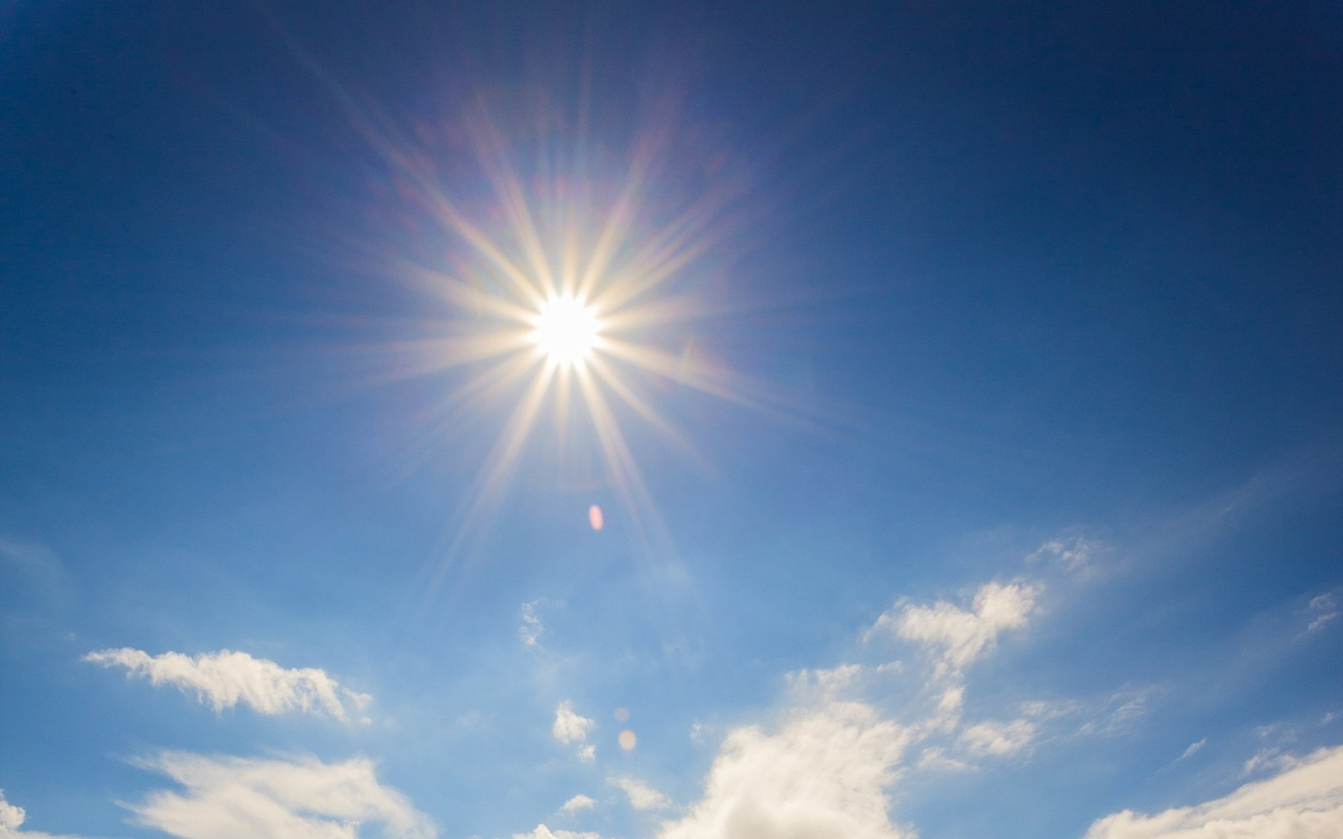
Ребята, что за звуки вы слышите?
Смотрите, какой мяч прикатил к нам ветер, давайте поиграем с ним.
Игра «Погода осенью»
«У меня мяч разноцветный, Мяч осенний и волшебный,
Будет в руки к вам скакать И вопросы задавать».
Идет дождь – дождливая погода ; ветер – ветреная ; мороз – морозная ; тепло – теплая ; сыро – сырая ; холодно – холодная ; пасмурно – пасмурная ; ясно – ясная.

Slide 10
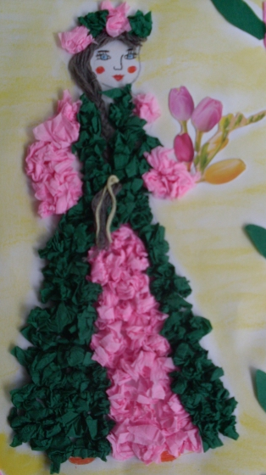
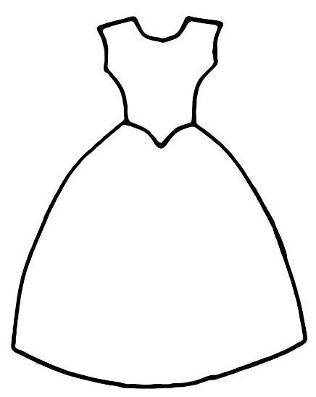
А теперь пришла пора нам размяться с осенними листочками.
Ребята, осень приходит к нам в гости один раз в году. Вот и подошла пора прощаться с ней. Давайте сделаем ей в подарок красивое платье. На мольберте висит лист бумаги с нарисованным платьем, с узорами из листьев. А на ваших столах стоят подносы с салфетками разных цветов и клей. Надо хорошо смять салфетки в комочки и приклеить их на платье, чтобы узор стал ярким и красочным. Приступайте к работе.

Slide 11
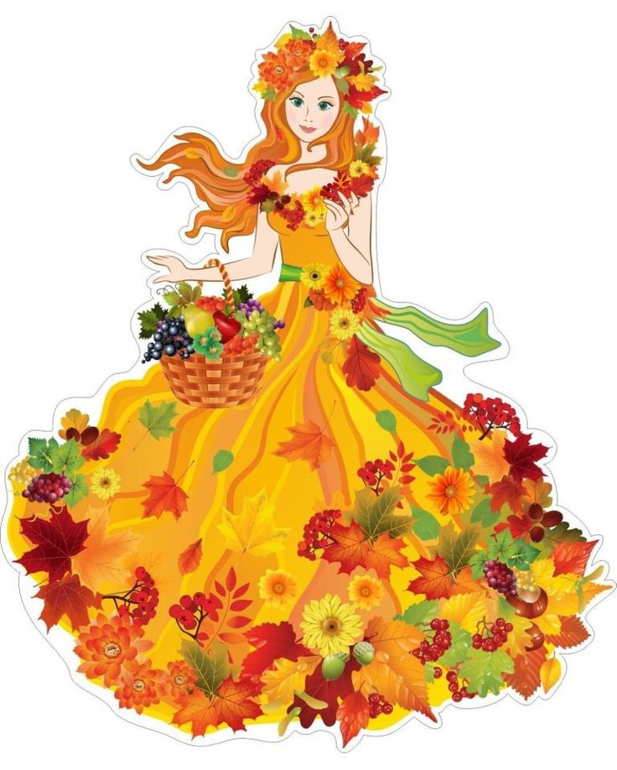
Смотрите, а осень прислала нам еще одну корзинку. А в ней лежит угощение. Ребята, давайте поблагодарим осень и простимся с ней до следующего года.

